Slide 1


Chatbots, Text Mining e Redes Neurais:
como e para que as empresas estão usando NLP
Victor Longo

Slide 2

01
Quem
Somos

Slide 3
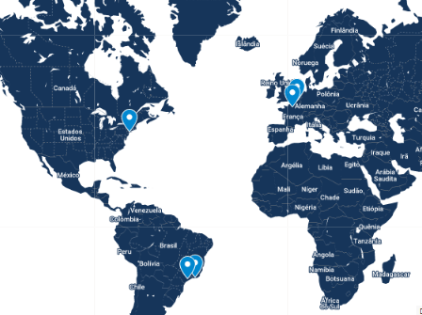
01
Fundada em 2000 (20 anos)
Consultoria em tecnologia e negócios francesa
Sedes na França, Bélgica, Estados Unidos
Há 4 anos no Brasil, no Rio de Janeiro e São Paulo

Slide 4
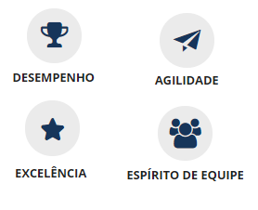
01
Nossos valores

Slide 5
























01

Slide 6
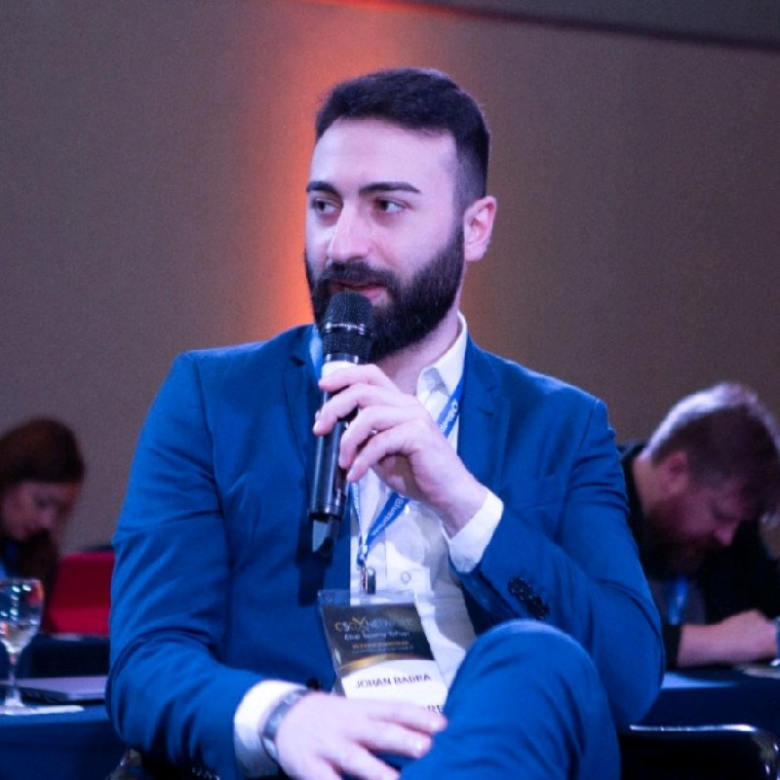
01
Melhoria das operações com foco nos problemas de negócio
Projetos Especializados em Tecnologias (Digital) e Segurança Cibernética (Cyber Secutiry)
Johan Badra
Head of Business Development
Negotiation, FGV
Economics, Mackenzie
Projetos de Escopo Fechado

Slide 7



01
jbadra686@beijaflore.com
linkedin.com/in/johanbadra
Johan Badra
+5511971288475
Head of Business Development
Negotiation, FGV
Economics, Mackenzie

Slide 8
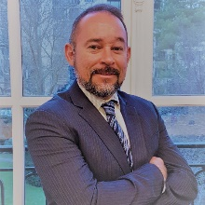

01
Rubens Silva
Digital Manager
BA
D
ITE
DE
Engenharia de Dados em
Projetos de Business Intelligence
Engenharia de Dados em projetos de
Victor Longo
Ciência de Dados em projetos de:
IA/ML
Classificação
Regressão
Data Expert
Engenharia de Dados
Inteligência Artificial/Machine Learning

Slide 9


01
vbrandao608@beijaflore.com
github.com/victorlongo
linkedin.com/in/victorlongo
@victorlongo
+5511995664311

Slide 10


O que
você nasceu
pra fazer?
02

Slide 11

02
Businessman

Slide 12
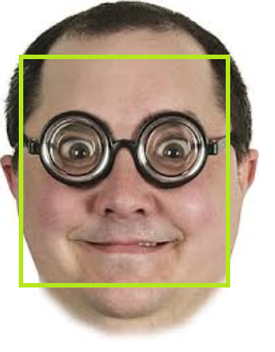
02
Cientista da Computação
{
“nerdy face”: 100%,
“coke bottle glass”:100%,
“hates humans”:100%,
“eats burger&soda”: 100%
“sedentary”: 100%
}

Slide 13
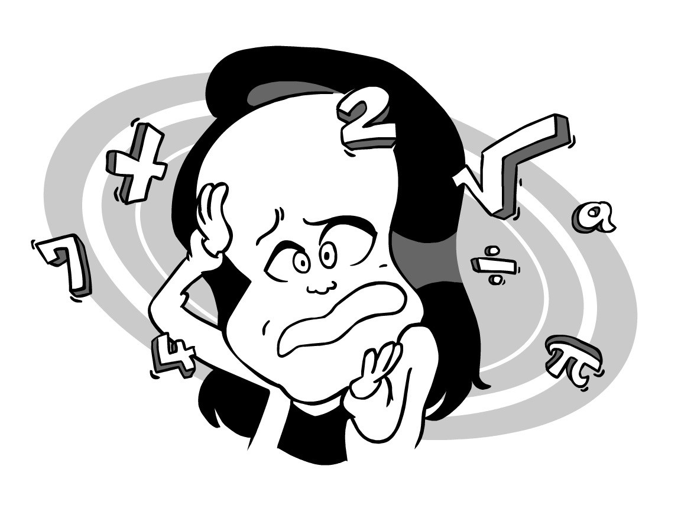
02
Estatística

Slide 14
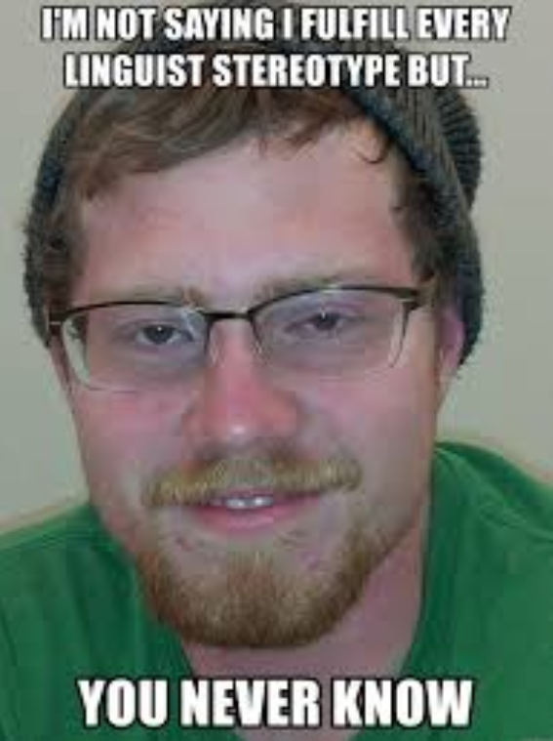
02
Linguista

Slide 15
02
Ninguém nasceu para fazer uma coisa só

Slide 16

02
Estereótipos
que limitam
Equipes multi-disciplinares

Slide 17


02
{
“nerdy face”: 100%,
“coke bottle glass”:100%,
“hates humans”:100%,
“eats burger&soda”: 100%
“sedentary”: 100%
}
Linguística
Computacional

Slide 18
02
Linguística
Computacional
foneticistas
psicólogos
antropólogos
médicos
neurocientistas
engenheiros de áudio

Slide 19
02
Linguística
Computacional
Processamento
de Linguagem
Natural (NLP)

Slide 20
02
Linguística
Computacional
Inteligência
Artificial
Processamento
de Linguagem
Natural (NLP)

Slide 21
02
Processamento
de Linguagem
Natural (NLP)
{
seres humanos
ensinando computadores
e dispositivos a processarem
as línguas naturais
}

Slide 22
02
{
seres humanos
ensinando computadores
e dispositivos a processarem
as línguas naturais
}
Processamento
de Linguagem
Natural (NLP)
Entendimento
de Linguagem
Natural (NLU)
{
seres humanos
ensinando computadores
e dispositivos a entenderem
as línguas naturais
}
Geração
de Linguagem
Natural (NLG)
{
seres humanos
ensinando computadores
e dispositivos a gerarem
as línguas naturais
}

Slide 23
03
NLP se resume aos chatbots?

Slide 24
03
{
trata-se também de chatbots
}

Slide 25
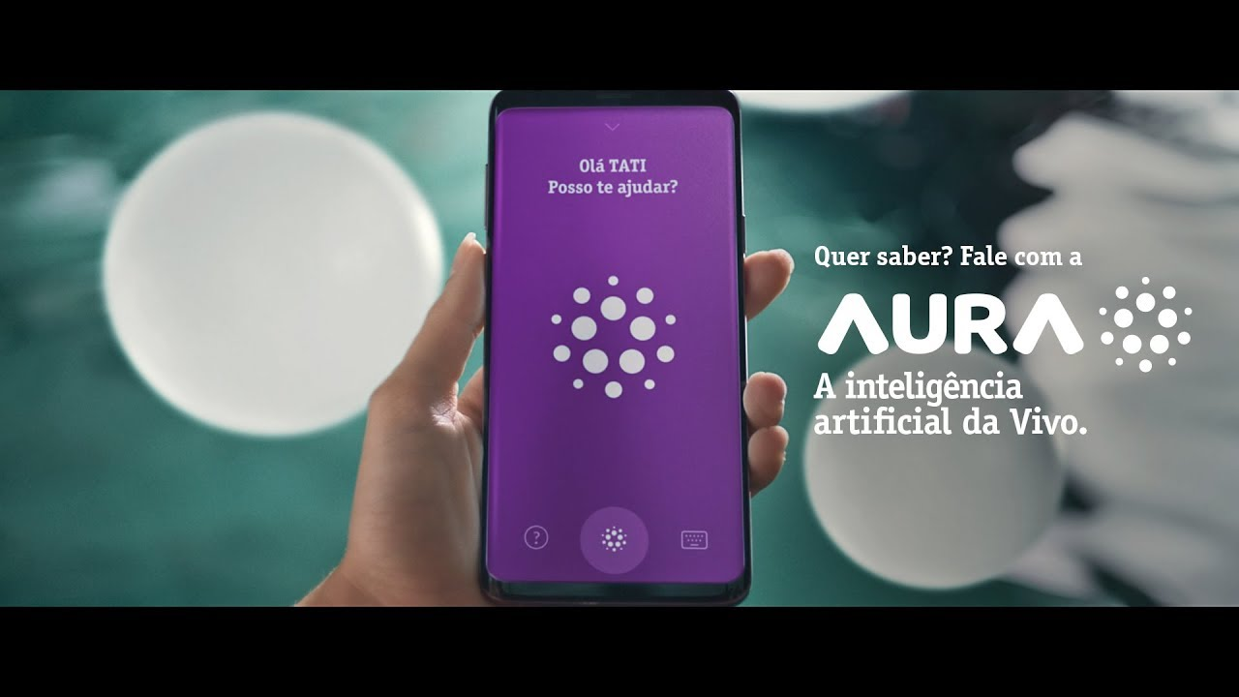
03
{
telecomunicações
}
{
emissão de faturas,
solicitação de serviços,
contratações,
cancelamentos,
consulta de consumo
}

Slide 26
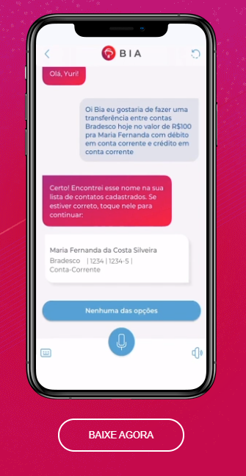
03
{
bancos
}
{
ver saldo,
ver extrato,
pagar boleto,
solicitar empréstimos,
fazer transferência,
investir,
consultar produtos e serviços
}

Slide 27
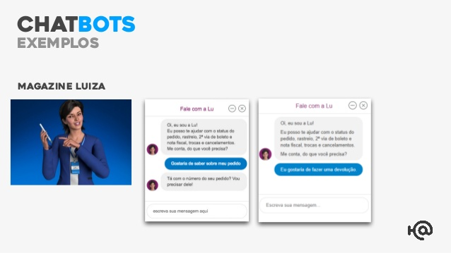
03
{
varejo
}
{
vendas,
consultas sobre produtos,
reclamações,
trocas,
devoluções,
tracking de entregas,
pagamentos de cartões
}

Slide 28

03
{
varejo
}
{
E pasmem…
}

Slide 29
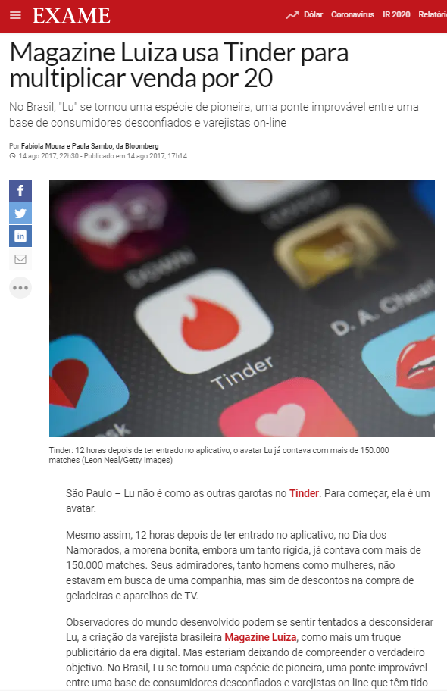

03
{
varejo
}
{
}

Slide 30

03
{
saúde
}
{
auxílio no dia a dia de pacientes,
marcações,
cancelamentos,
outros
}

Slide 31
03
{
tem também a ver com voz
}

Slide 32
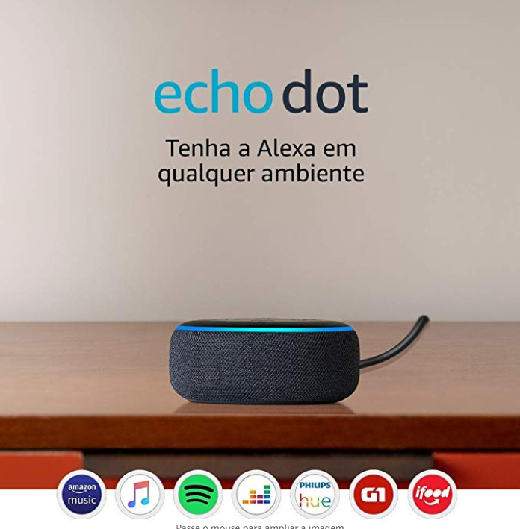
03
{
cotidiano
}
{
ouvir música,
perguntar sobre a previsão de tempo,
automação de casas,
ouvir resumo de notícias,
pedir comida
}

Slide 33
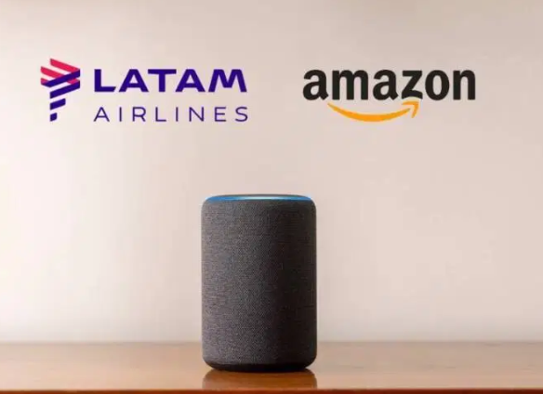
03
{
transporte & logística
}
{
comprar passagens aéreas,
realizar trocas,
cancelar compras,
fazer checkin,
marcar assentos,
}

Slide 34
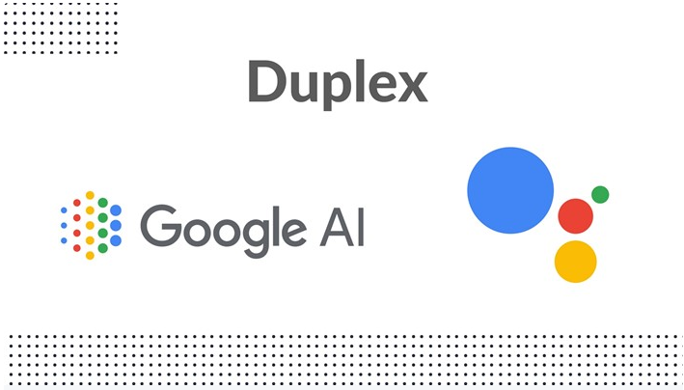
03
{
agendamentos
}
https://www.youtube.com/watch?v=Nqhyc8_dwvE

Slide 35
03
{
NLP vai muito além dos chatbots e assistentes
}

Slide 36

03
{
banking
}
{
análise e concessão de crédito
}
Bancos avaliam a capacidade de crédito de clientes com NLP, mesmo sem nenhum histórico de crédito: dados de geolocalização, atividade de mídia social, comportamento de navegação.
ATENÇÃO: o acesso às informações do cliente é concedido apenas com o consentimento e os dados nunca podem ser transferidos para terceiros.

Slide 37
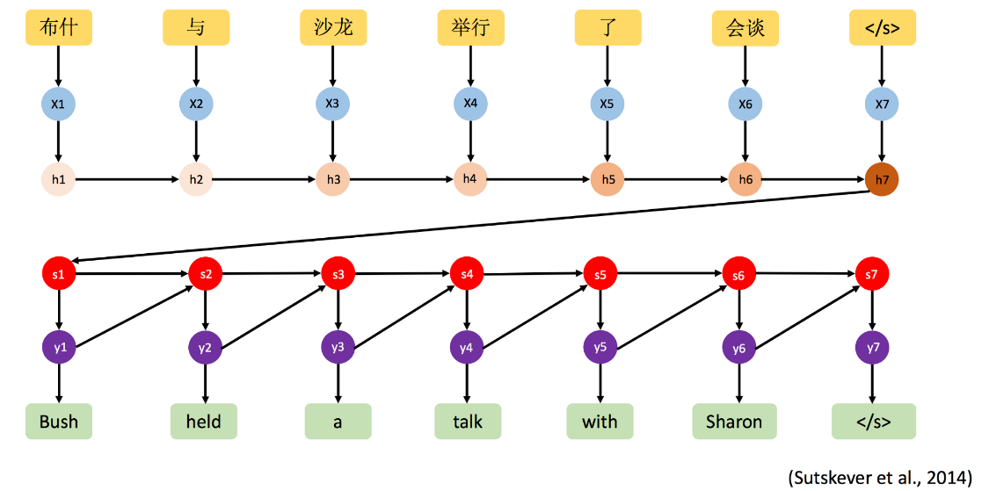
03
{
neural machine translation
}
{
tradução de e-mails,
tradução de textos regulamentares,
comunicação com os parceiros,
outras interações comerciais
}
2016: Microsoft Bing foi pioneiro no lançamento da tecnologia de tradução automática neural;
Hoje, o Google e a Amazon estão competindo para oferecer as melhores ferramentas de tradução automática do mercado.
NLP ajuda a educar redes neurais

Slide 38
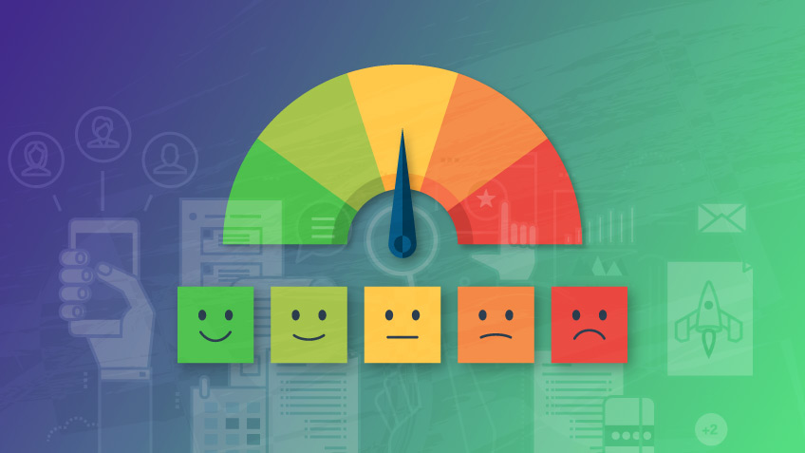
03
{
sentiment analysis
}
{
gerenciamento de crises,
melhoria de produtos e serviços,
acompanhamento de clientes,
otimização de estratégia de mkt
}

Slide 39

03
{
recursos humanos
}
{
pesquisa de candidatos,
filtragem de CVs (classificação de documentos),
skills e sinônimos,
categorização semântica
}

Slide 40

04
Perspectiva
técnica

Slide 41

04
Workflow
Pré-
processamento
Análise
Exploratória
Engenharia de variáveis
Modelagem

Slide 42

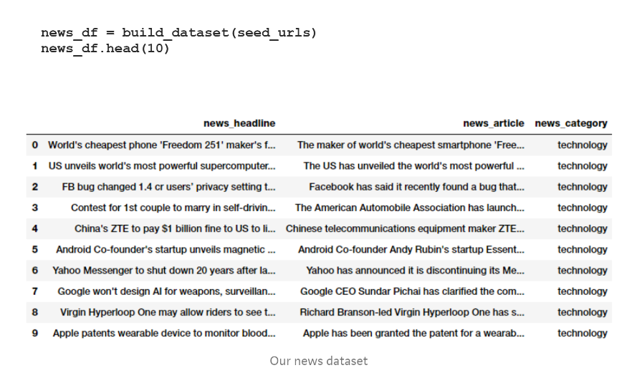
04
Pré-processamento
{
criação de dataset
}
{
extração de dados,
transferência de dados,
estruturação de dados,
categorização
}

Slide 43
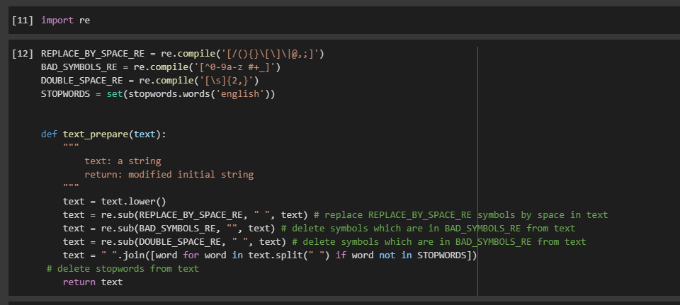
04
Pré-processamento
{
limpeza
}
{
lower case,
remoção de tags html,
tokenização,
remoção de pontuação,
remoção de stopwords,
remoção de acentos,
remoção de caracteres especiais
}

Slide 44
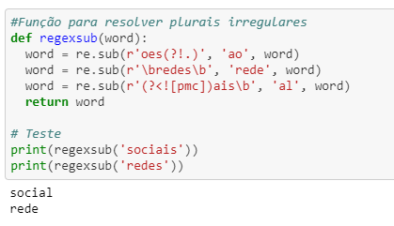
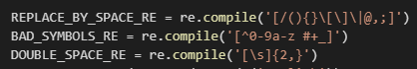
04
Pré-processamento
{
regex
}
{
limpeza ‘customizada’,
remoção de plurais,
padronização de irregulares,
espaços duplos
}

Slide 45
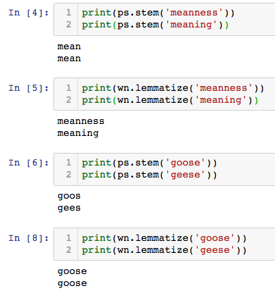
04
Pré-processamento
{
padronização
}
{
stemming,
lematização
}

Slide 46
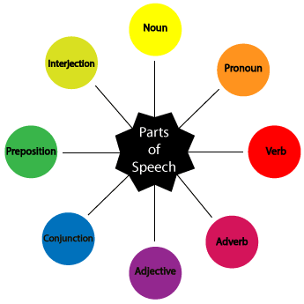
04
Pré-processamento
{
categorização
}
{
POS Tagging
}

Slide 47
04
Pré-processamento
ESTOU TÃO ADJETIVO!
EU VERBO SUBSTANTIVO.
{
categorização
}
{
POS Tagging
}
ESTOU TÃO FELIZ!
EU COMI BRIGADEIRO.
EU ESTOU TÃO TRISTE!
EU COMI ALFACE.

Slide 48
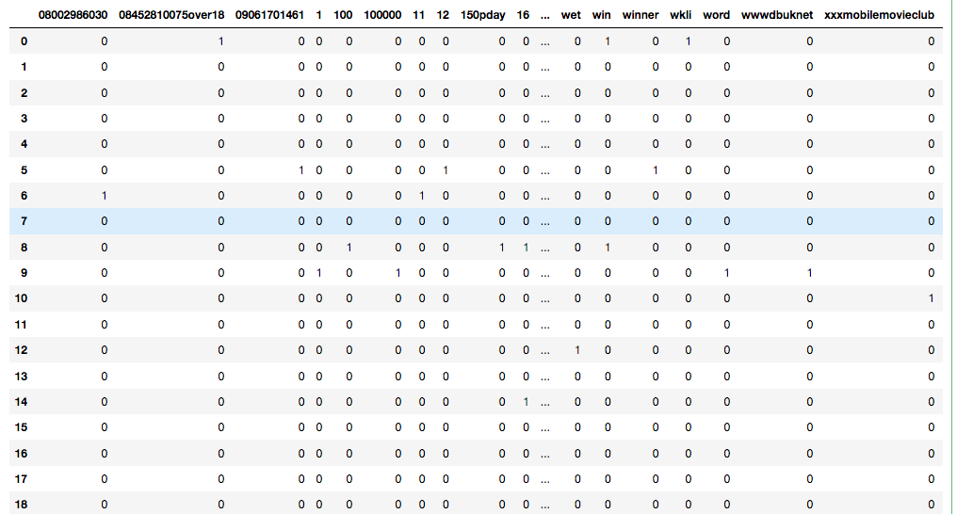
04
Análise exploratória de Dados
{
vetorização
}
{
texto em matrizes esparsas,
não 0s indicam posição de ‘token’
}

Slide 49
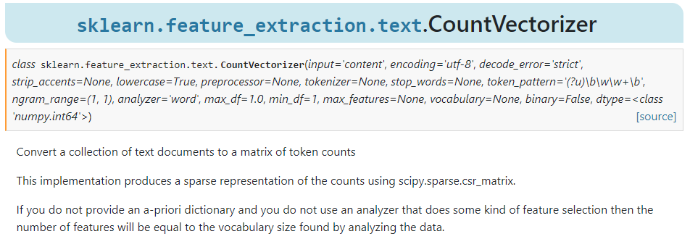
04
Análise Exploratória de Dados
{
vetorização
}
{
CountVectorizer,
contagem de totais
}

Slide 50
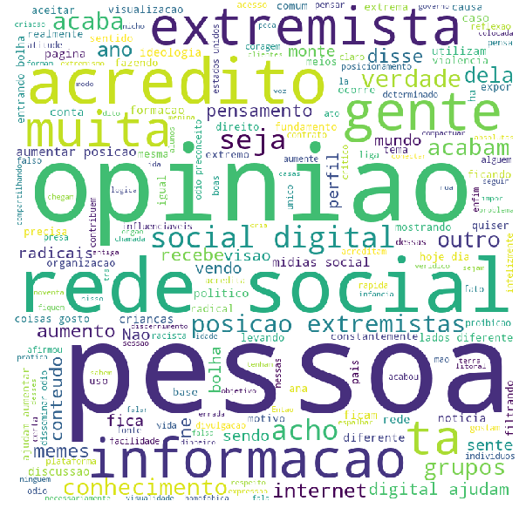
04
Análise
Exploratória
{
n-grams
}
{
unigramas
}
[1,1,1,1,1]

Slide 51
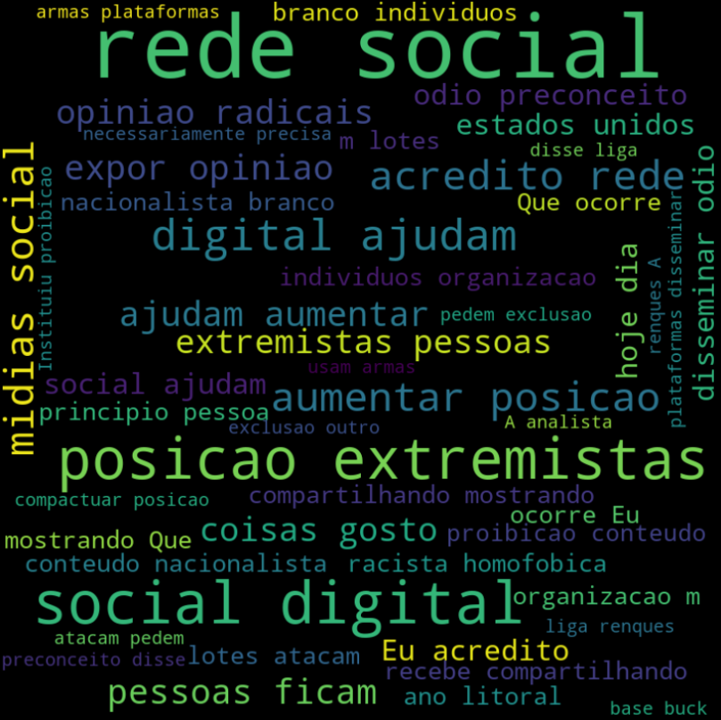
04
Análise
Exploratória
{
n-grams
}
{
bigramas
}
[(1,2)(1,2)(1,2)]

Slide 52
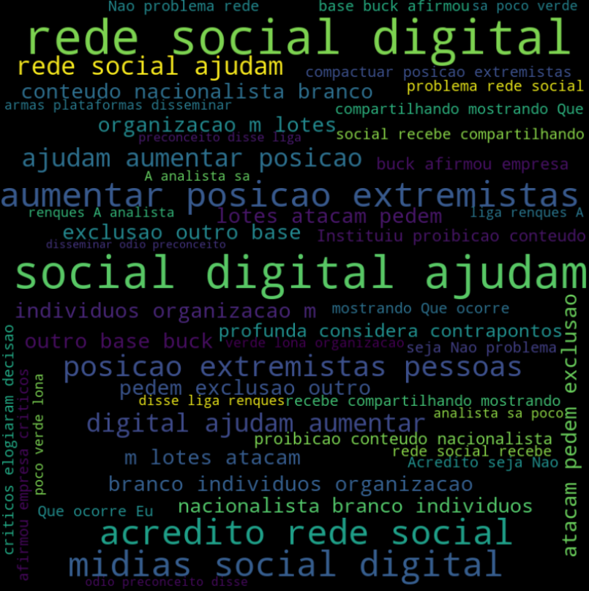
04
Análise
Exploratória
{
n-grams
}
{
trigramas
}
[(1,2,3), (1,2,3),
(1,2,3), (1,2,3)]

Slide 53

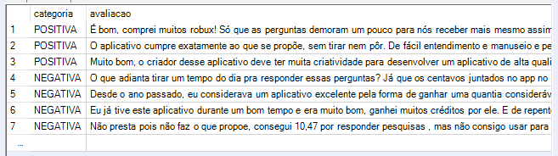
04
Pré-processamento

Slide 54
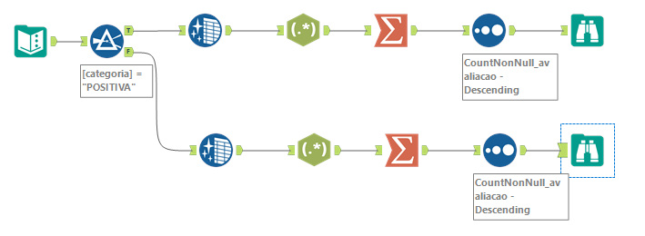
04
Pré-processamento

Slide 55
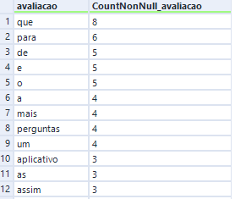
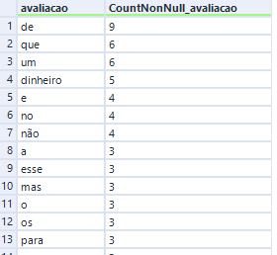
04
Pré-processamento
Positivas
Negativas

Slide 56
04
Pré-processamento
Positivas
Negativas
ERRO????

Slide 57
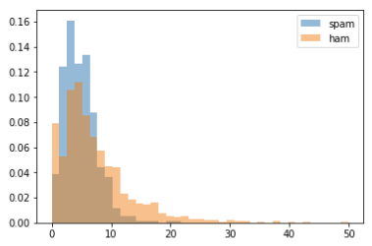
04
Engenharia de Variáveis
Exemplo: para o filtro de SPAM,
a quantidade de sinais de pontuação pode diferenciar spam e não spam (ham)?

Slide 58
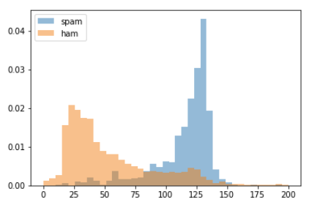
04
Engenharia de Variáveis
Exemplo: para o filtro de SPAM,
o tamanho do texto pode diferenciar spam e não spam (ham)?

Slide 59
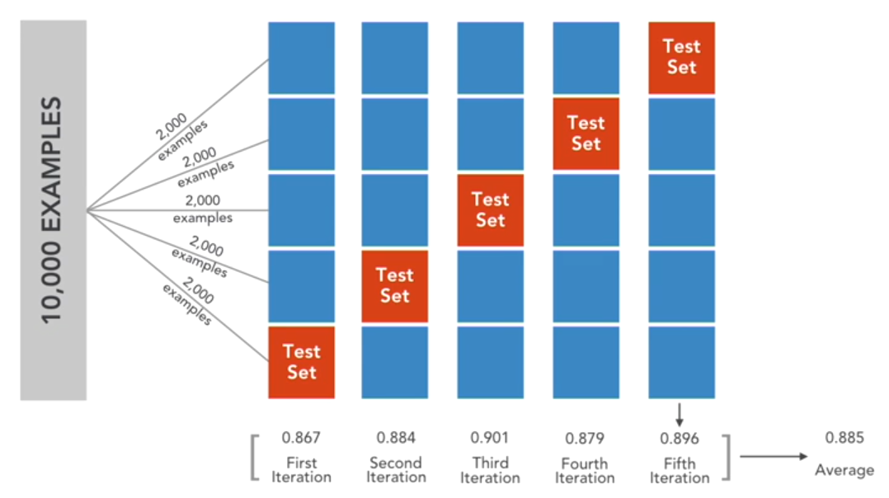
04
Modelagem
HOLDOUT TEST SET
Divisão de dataset em subsets de treino e teste, com o objetivo de avaliar a capacidade do modelo construído de ser generalizado para dados não vistos anteriormente.
K-FOLD CROSS VALIDATION
Múltiplas divisões de dataset em subsets de treino e teste, com o objetivo de avaliar a capacidade alternando o papel de cada uma das ártes do dataset, sem gerar overfitting

Slide 60
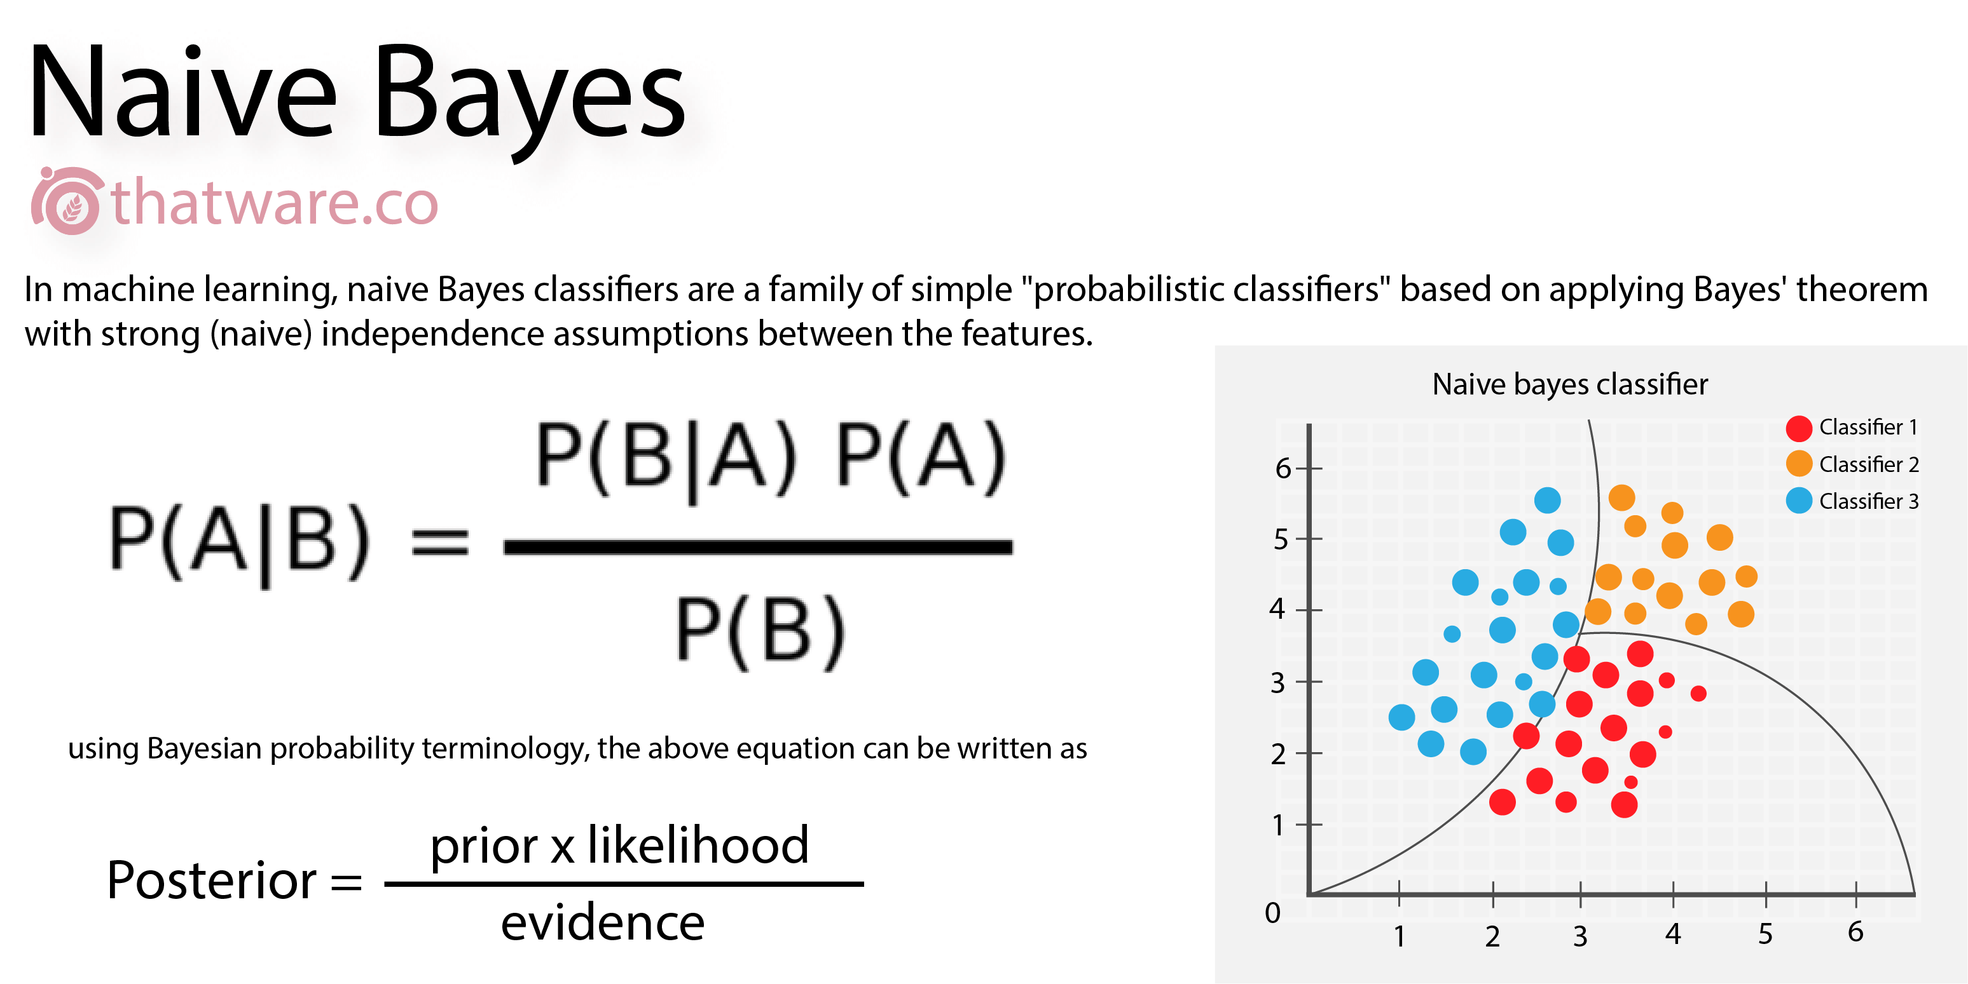
04
Modelagem
Utiliza a probabilidade condicional – probabilidade de um evento A acontecer, dado que o evento B aconteceu
ESCOLHA DO MODELO
Naive Bayes
É considerado inocente (naive) porque desconsidera a correlação entre as variáveis. Muito usado em NLP

Slide 61
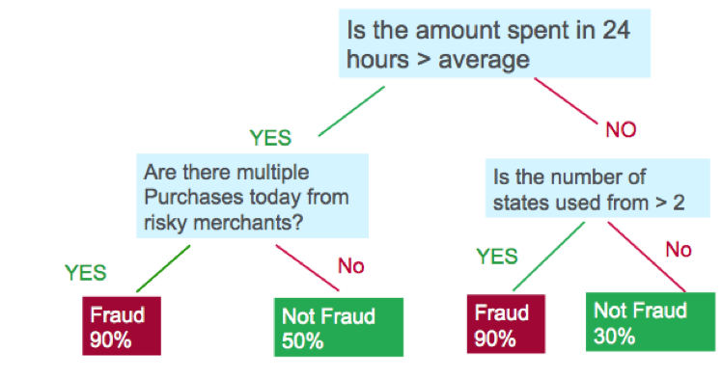
04
Modelagem
Árvores de decisões concatenadas. Prediz a classe ou o rótulo, com base em vários inputs. Avaliam uma pergunta em cada nó e selecionam uma ramificação para o próximo nó, com base na resposta.
ESCOLHA DO MODELO
Decision Tree

Slide 62
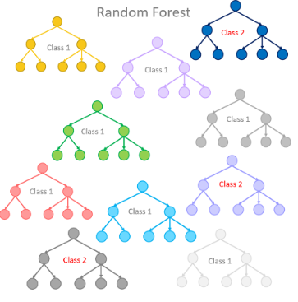
04
Modelagem
ESCOLHA DO MODELO
Random Forest
Utilizada para paralelizar a computação de árvores de decisão muito profundas. Pequenas árvores de decisão distribuídas horizontalmente.

Slide 63
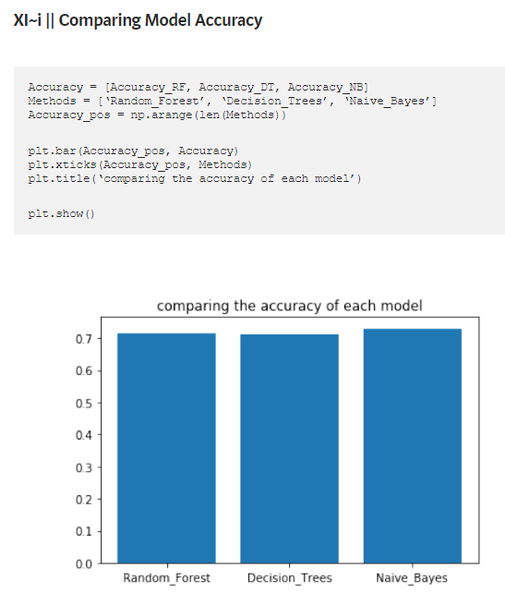
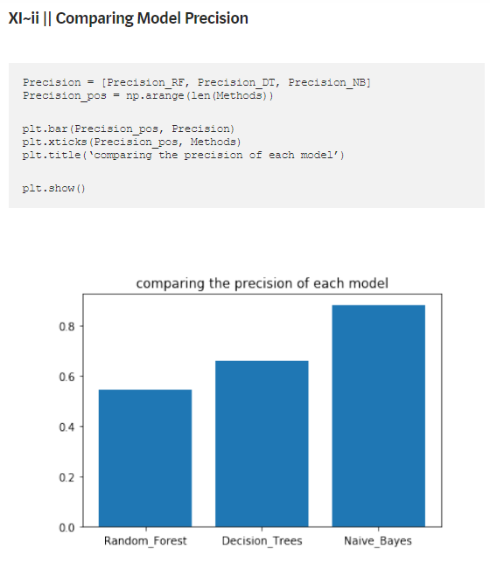
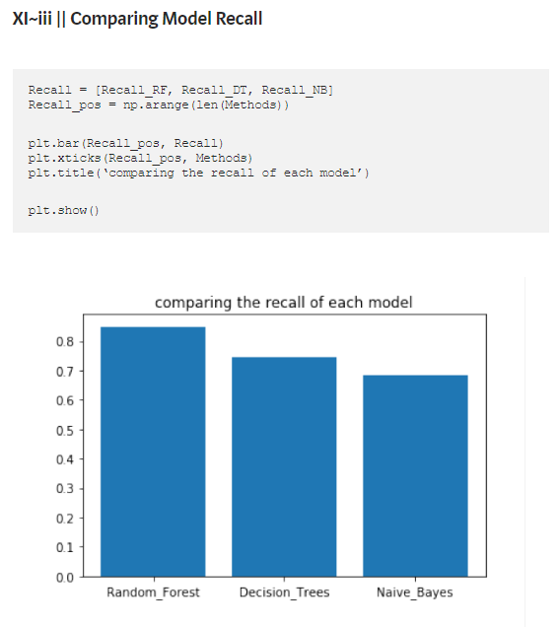
04
Modelagem
Compara o desempenho de modelos em diversas métricas para a escolha do melhor modelo.

Slide 64
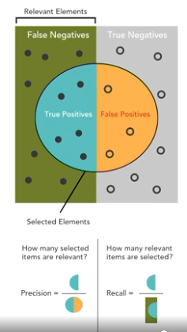
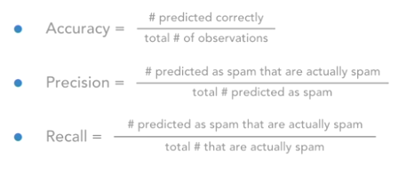
04
Modelagem

Slide 65
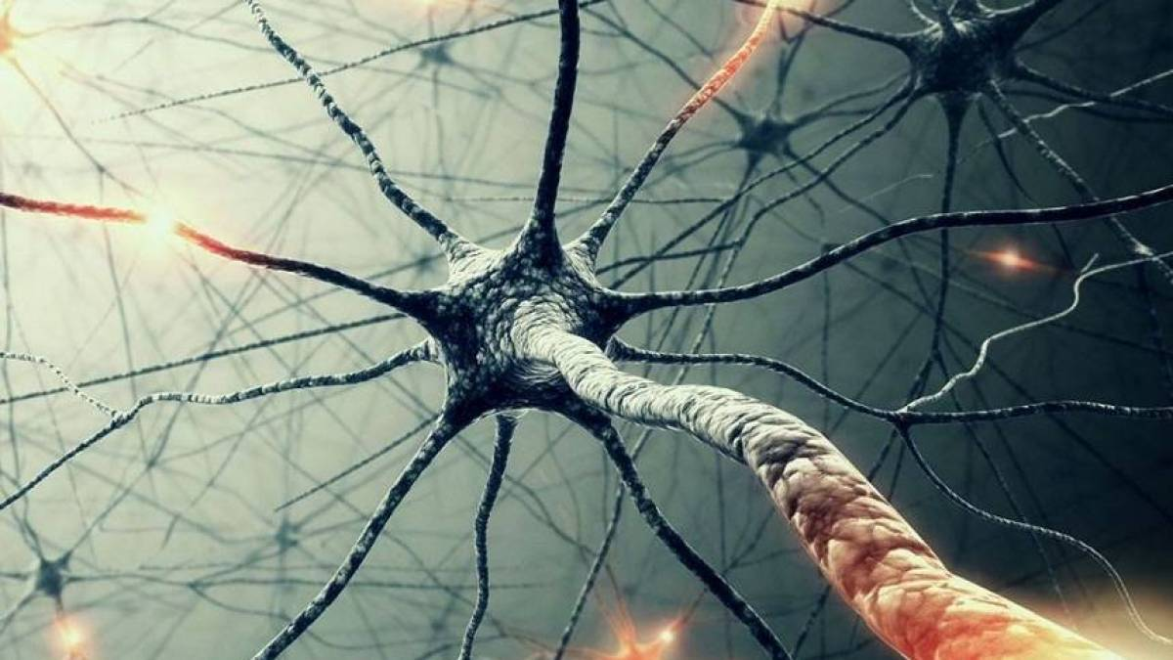
05
Redes
Neurais
em NLP

Slide 66
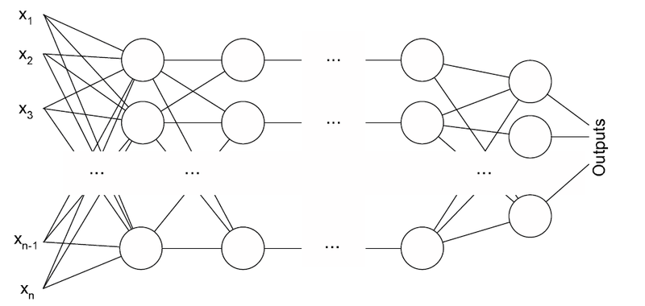
05
Redes Neurais
Tem três ou mais camadas. Utiliza uma função de ativação não linear que permite classificar dados que não são linearmente separáveis. Todos os nós se conectam.
Multilayer Perceptron
Muito usado em reconhecimento de fala e tradução automática.

Slide 67

05
Redes Neurais
Camadas agrupadas
Rede mais profunda com muito menos parâmetros
Menos parâmetros -> Menor poder computacional
Rede Neural Convolucional (CNN)
Muito usado em reconhecimento de fala e de imagens
Prescinde do conhecimento de palavras, frases, sentenças e quaisquer outras estruturas sintáticas ou semânticas em relação à linguagem humana

Slide 68
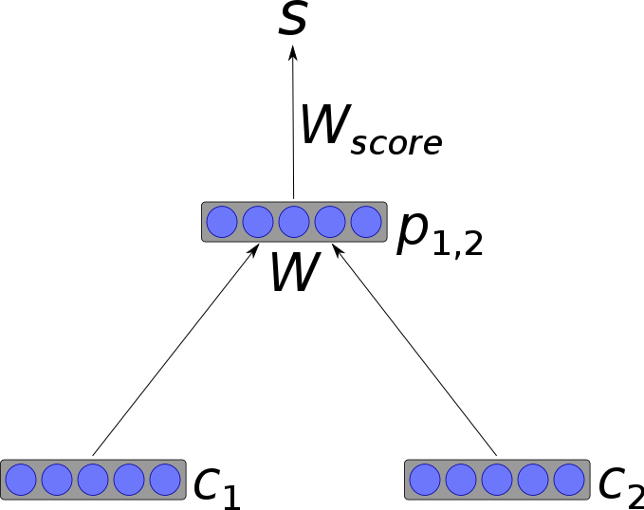
05
Redes Neurais
Tipo de rede neural formada pela aplicação recursiva do mesmo conjunto de pesos sobre uma estrutura para fazer uma previsão.
Na arquitetura mais simples, uma não linearidade e uma matriz de peso compartilhada em toda a rede são usadas para combinar nós filhos e nós pais.
Recursive Neural Networks (RNN 1)
Usada quando há inputs de tamanho muito variado

Slide 69
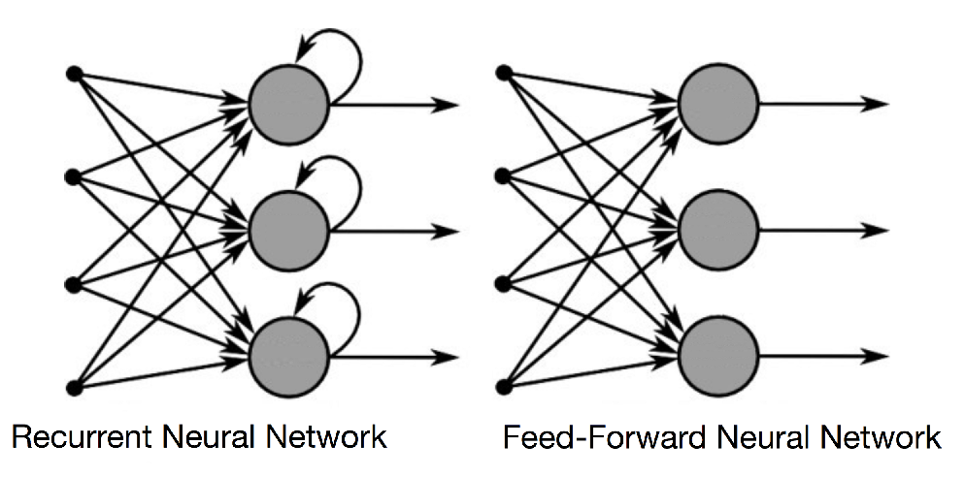
05
Redes Neurais
Rede neural recorrente (RNN) é uma variante de uma rede neural artificial recursiva na qual as conexões entre neurônios formam um ciclo. Difere das redes neurais com método Feed Forward
Recurrent Neural Networks (RNN 2)
Resultados excepcionais em reconhecimento de escrita à mão e geração de linguagem natural

Slide 70
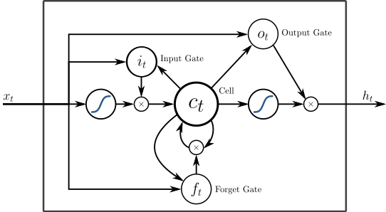
05
Redes Neurais
Tipo de Recurrent Neural Network utilizado com melhor performance para séries temporais.
Considerado o estado da arte da modelagem acústica
Amazon, Google, Apple e Microsoft incorporatam LSTM aos seus produtos
Long short-term
Memory (LSTM)
Apresenta excelentes resultados em POS Tagging

Slide 71
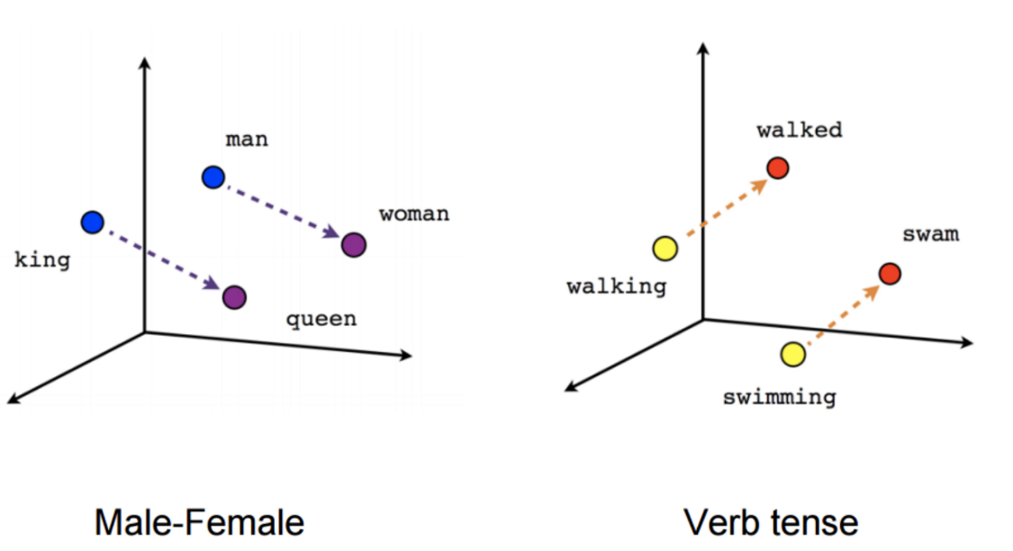
05
Modelagem
Rede Neural
Além de redes neurais profundas, modelos rasos também são ferramentas populares e úteis. Por exemplo, word2vec é um grupo de modelos rasos de duas camadas que são usados ​​para produzir incorporação de palavras.
Usa um grande corpus de texto como entrada e produz um espaço vetorial. A característica distintiva é que palavras de contextos comuns no corpus estão localizadas próximas umas das outras no espaço vetorial.
Shallow Neural Networks
Apresenta excelentes resultados em POS Tagging e NER

Slide 72
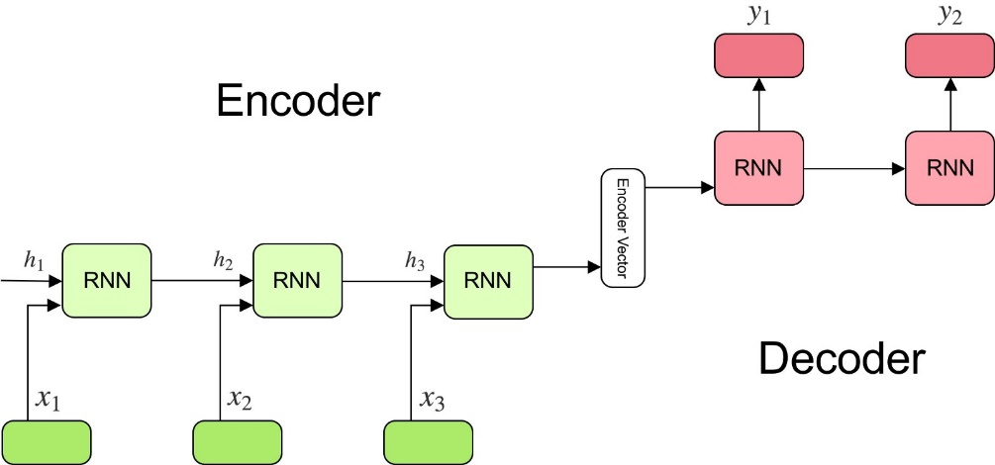
05
Modelagem
Rede Neural
Modelos sequence to sequence: duas redes neurais recorrentes, um codificador que processa a entrada (encoder) e um decodificador que produz a saída (decoder).
Sequence to Sequence
Muito usados em sistemas de Q&A, chatbots e tradução automática.

Slide 73
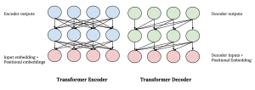
05
Modelagem
Rede Neural
Transformers são uma arquitetura encoder-decoder
- Cada um dos blocos de encoder/decoder é uma pilha de camadas
- As camadas recalculam dinamicamente uma representação por token de entrada
- Essa representação é calculada atendendo às representações de todos os tokens da camada anterior
Transformers
Reconhecidamente o “estado da arte” em NLP. Base para o BERT do Google e suas variantes

Slide 74

06
Fontes

Slide 75
Abhishek Thakur: Approaching (almost) any NLP problem
https://bit.ly/2T9fQeA
Abhat222 Github: A Practitioner’s Guide to NLP
https://bit.ly/2PAvAF0
Jocelyn D'Souza: Learning POS Tagging & Chunking in NLP
https://bit.ly/2VxrMIx
Olga Davydova: 7 types of Artificial Neural Networks for NLP
https://bit.ly/39ghxwk

Slide 76
Lauro Becker: Algoritmo de Classificação Naive Bayes
https://bit.ly/2ToSkZS
Vik Bogdanove: 8 Thought-Provoking Cases Of NLP (…) Use In Business
https://bit.ly/39ejjht
Akshata Chandrasekhar: Sentiment Analysis – All You Need To Know About It
https://bit.ly/2I60z7V

Slide 77
vbrandao608@beijaflore.com
github.com/victorlongo
linkedin.com/in/victorlongo
@victorlongo
+5511995664311

